Slide 1
О разработке одной бесплатформенной инерциальной навигационной системы на основе акселерометра и гироскопа
Гожев М. Н.
Руководитель проекта:
Алексей Чернобаев
2016
Москва

Slide 2
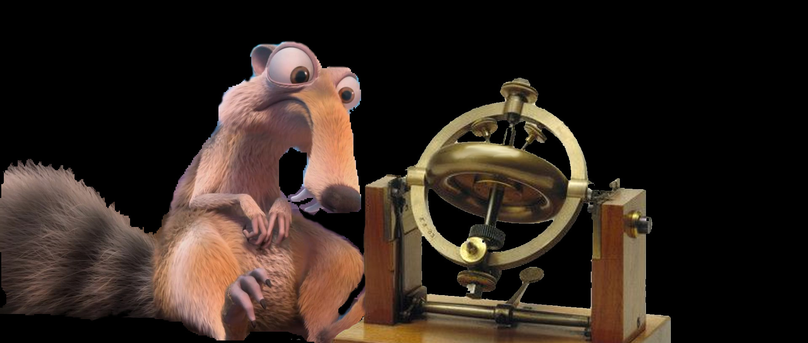

Slide 3
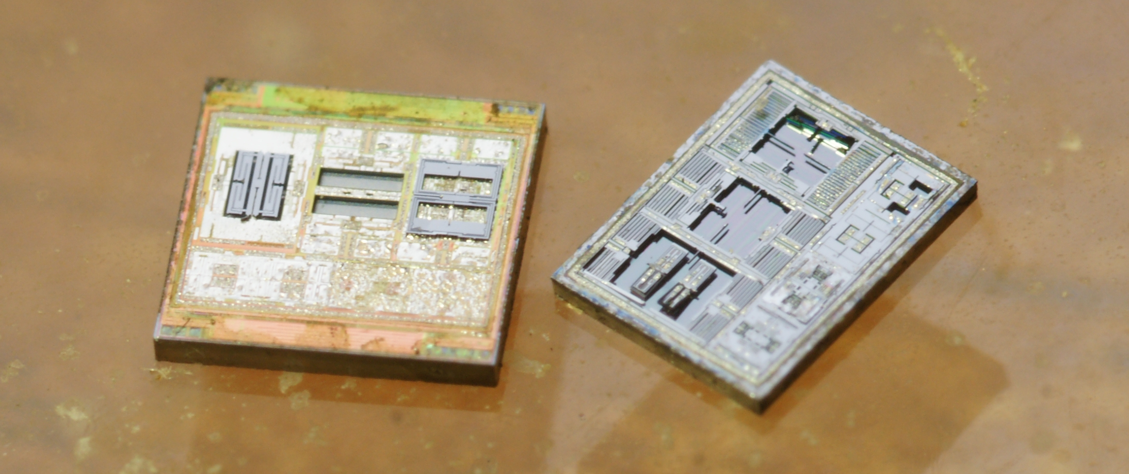
МЭМС

Slide 4
Драйвер
I2C
слушает прерывания
В обработчике регистрируется время и запускается отдельный поток для чтения регистров с данными
Символьный интерфейс

Slide 5
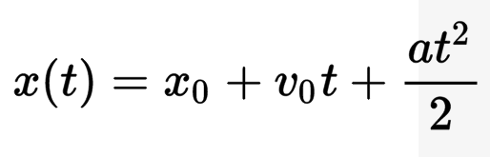
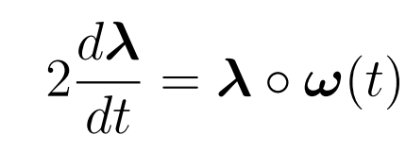
Численное интегрирование

Slide 6
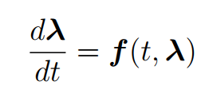
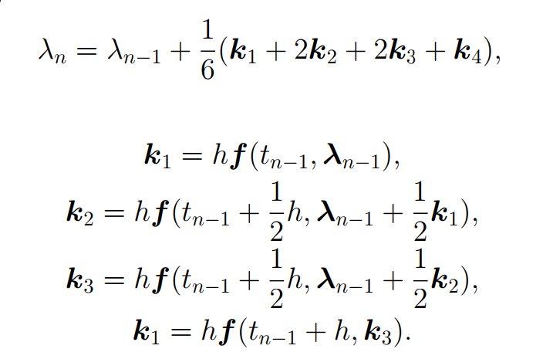
Рунге-Кутта

Slide 7
Фильтры
Предсказание модели
Показания датчиков
→объединение этих данных

Slide 8
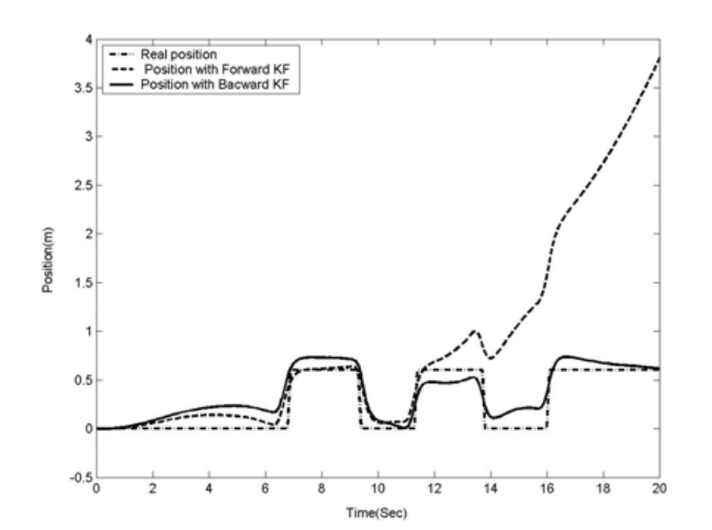

Slide 9
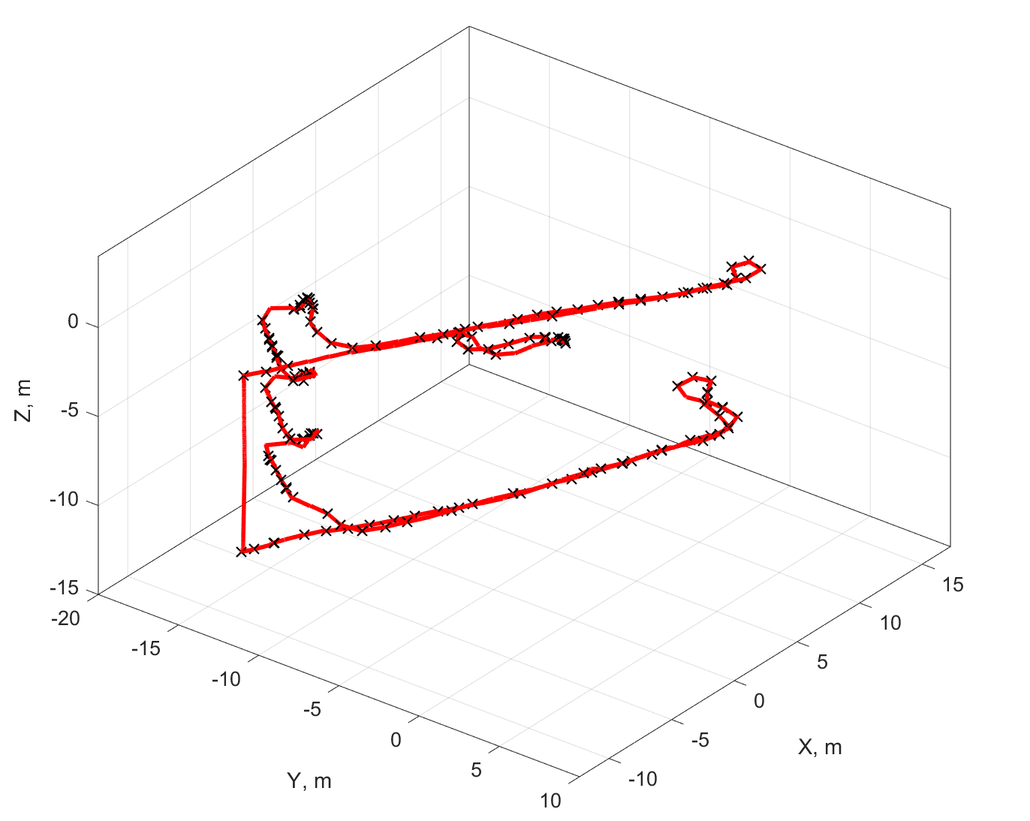

Slide 10
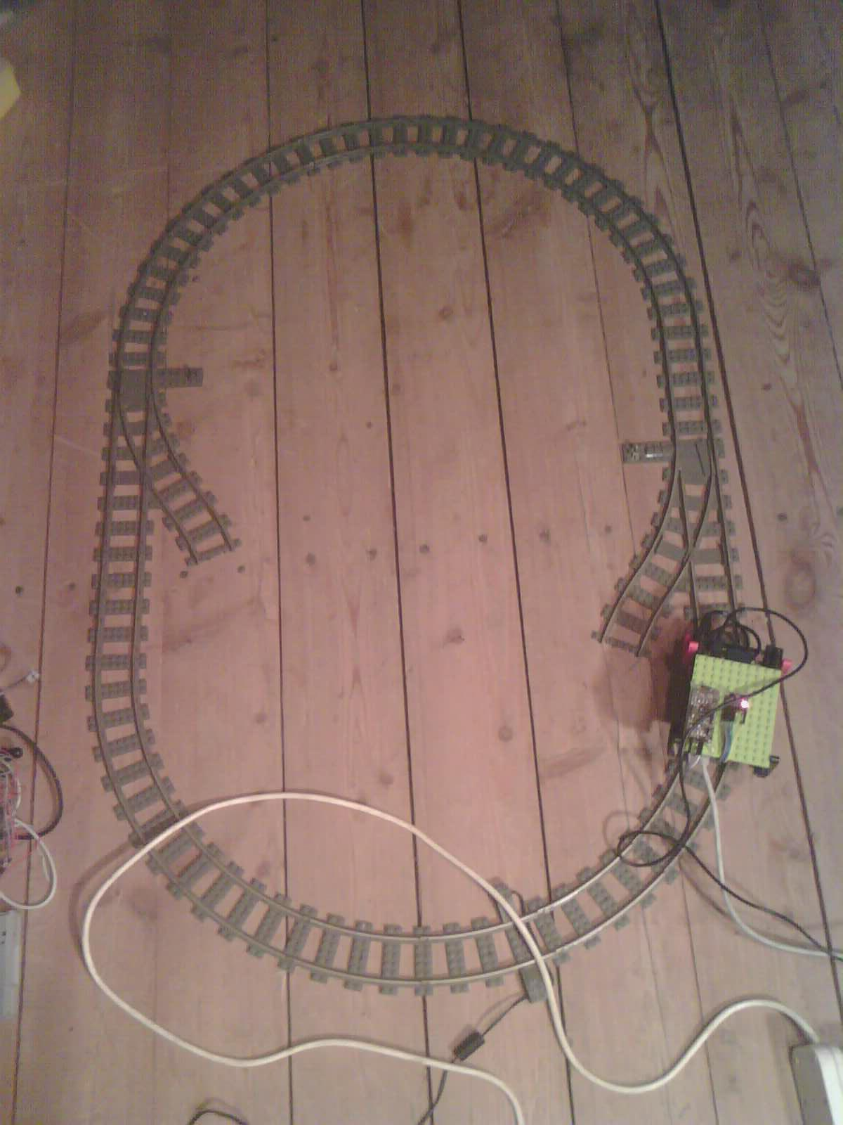

Slide 11
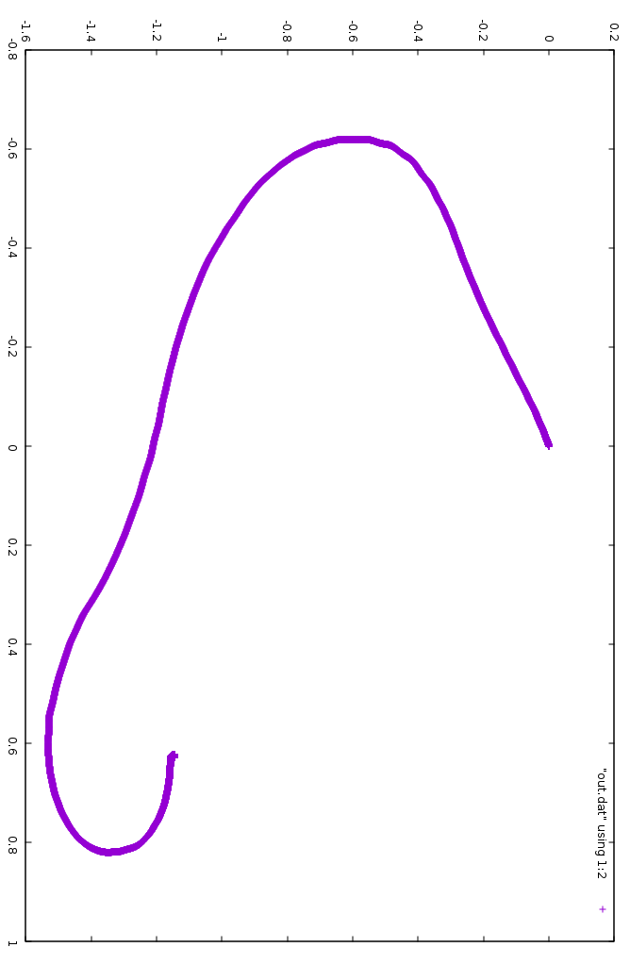
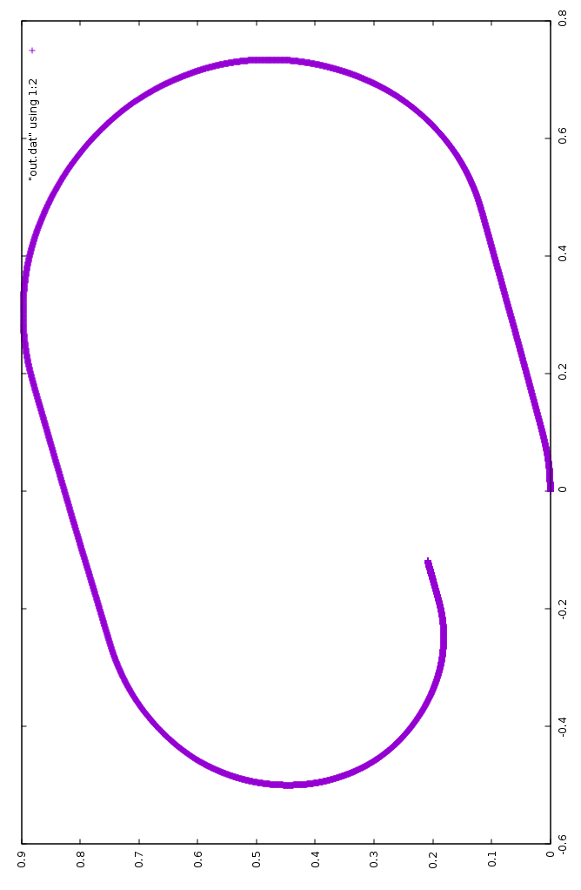

Slide 12
